Slide 1







CHÀO MỪNG CÁC THẦY, CÔ VÀ CÁC EM
ĐẾN VỚI TIẾT HỌC
TIẾNG VIỆT
Notes:
Chào mừng các con đến với tiết học Tiếng Việt

Slide 2





ÔN LUYỆN TIẾNG VIỆT ( tiết 2)
Luyện đọc, viết
oai, uê, uy, uân, uât, uyên, uyêt
Notes:
Cô chào các con, cô rất vui được cùng các con tìm hiểu tiết học môn Tiếng Việt hôm nay, bài: Luyện đọc, viết:oai, uê, uy, uân, uyên, uyêt.

Slide 3

Hoạt động 1: Luyện đọc
Notes:
Chúng mình đã cùng khởi động rất vui và cảm thấy thoải mái rồi phải không nào, vậy các con đã sẵn sàng cho bài học hôm nay chưa? Chúng mình cùng bước vào hoạt động 1: Luyện đọc

Slide 4

1
Đọc vần
oai
uê
uy
uân
uât
uyêt
uyên
Notes:
Vậy trong tiết học này chúng ta sẽ đi luyện đọc lại các vần: oai, uê, uy, uân, uât, uyên, uyêt. Cô mời chúng mình cùng luyện đọc lại theo cô : oai, uê, uy, uân, uât, uyên, uyêt. Các con cùng đọc lại nào. Các con đã luyện đọc các vần rất tốt, hãy suy nghĩ và tìm cho cô các tiếng có chứa vần: oai, uê, uy, uân, uât, uyên, uyêt nhé!

Slide 5
Đọc từ ngữ
oai, uê, uy, uân, uât, uyên, uyêt
bánh khoai
hoa huệ
thuỳ mị
hoà thuận
chuyên cần
sản xuất
khuyết điểm
Notes:
Trên màn hình của cô lúc này, lần lượt sẽ xuất hiện các từ có tiếng chứa các vần oai, uê, uy, uân, uât, uyên, uyêt. Các con sẽ quan sát, nhẩm thật nhanh và đọc to cho cô các từ nào. Các con đã đọc rất to và rõ ràng các từ BÁNH KHOAI, HOA HỆ, THUỲ MỊ, HOÀ THUẬN, CHUYÊN CẦN, SẢN XUẤT, KHUYẾT ĐIỂM. Hãy tìm cho cô các tiếng có vần oai, uê, uy, uân, uât, uyên, uyêt trong các từ trên. Đúng rồi đấy các con ạ, đó là: tiếng KHOAI chứa vần oai, tiếng huệ chứa vần uê, tiếng thuỳ chứa vần uy, tiếng thuận chứa vần uân, tiếng chuyên chứa vần uyên, tiếng xuất chứa vần uât, tiếng khuyết chứa vần uyêt.

Slide 6
3. Đọc câu.
Điện thoại của Huệ có huy hiệu .
Mùa xuân về có đào và quất.
Bạn Huy quyết tâm học tập và rèn luyện thật tốt.
Notes:
Cô trò mình cùng chuyển sang luyện đọc câu. Con hãy đọc to và tìm cho cô tiếng có chứa vần mà chúng mình ôn. Các con đã đọc rất to các câu:…Hãy tìm cho cô tiếng có chứa vần ôn trong các câu trên. Đúng rồi tiếng thoại chứa vần oai, tiếng huệ chứa vần uê, tiếng xuân chứa vần uân, tiếng quất chứa vần uât, tiếng quyết chứa vần uyêt, tiếng luyện chứa vần uyên.

Slide 7
THƯ GIÃN
Notes:
Các con đã luyện đọc rất tốt, bây giờ cô trò mình cùng thư giãn một chút nhé!

Slide 8
Hoạt động 2: Luyện viết
Notes:
Bài hát rất vui nhộn phải không nào các con, bây giờ chúng mình cùng bước vào hoạt động 2: Luyện viết

Slide 9
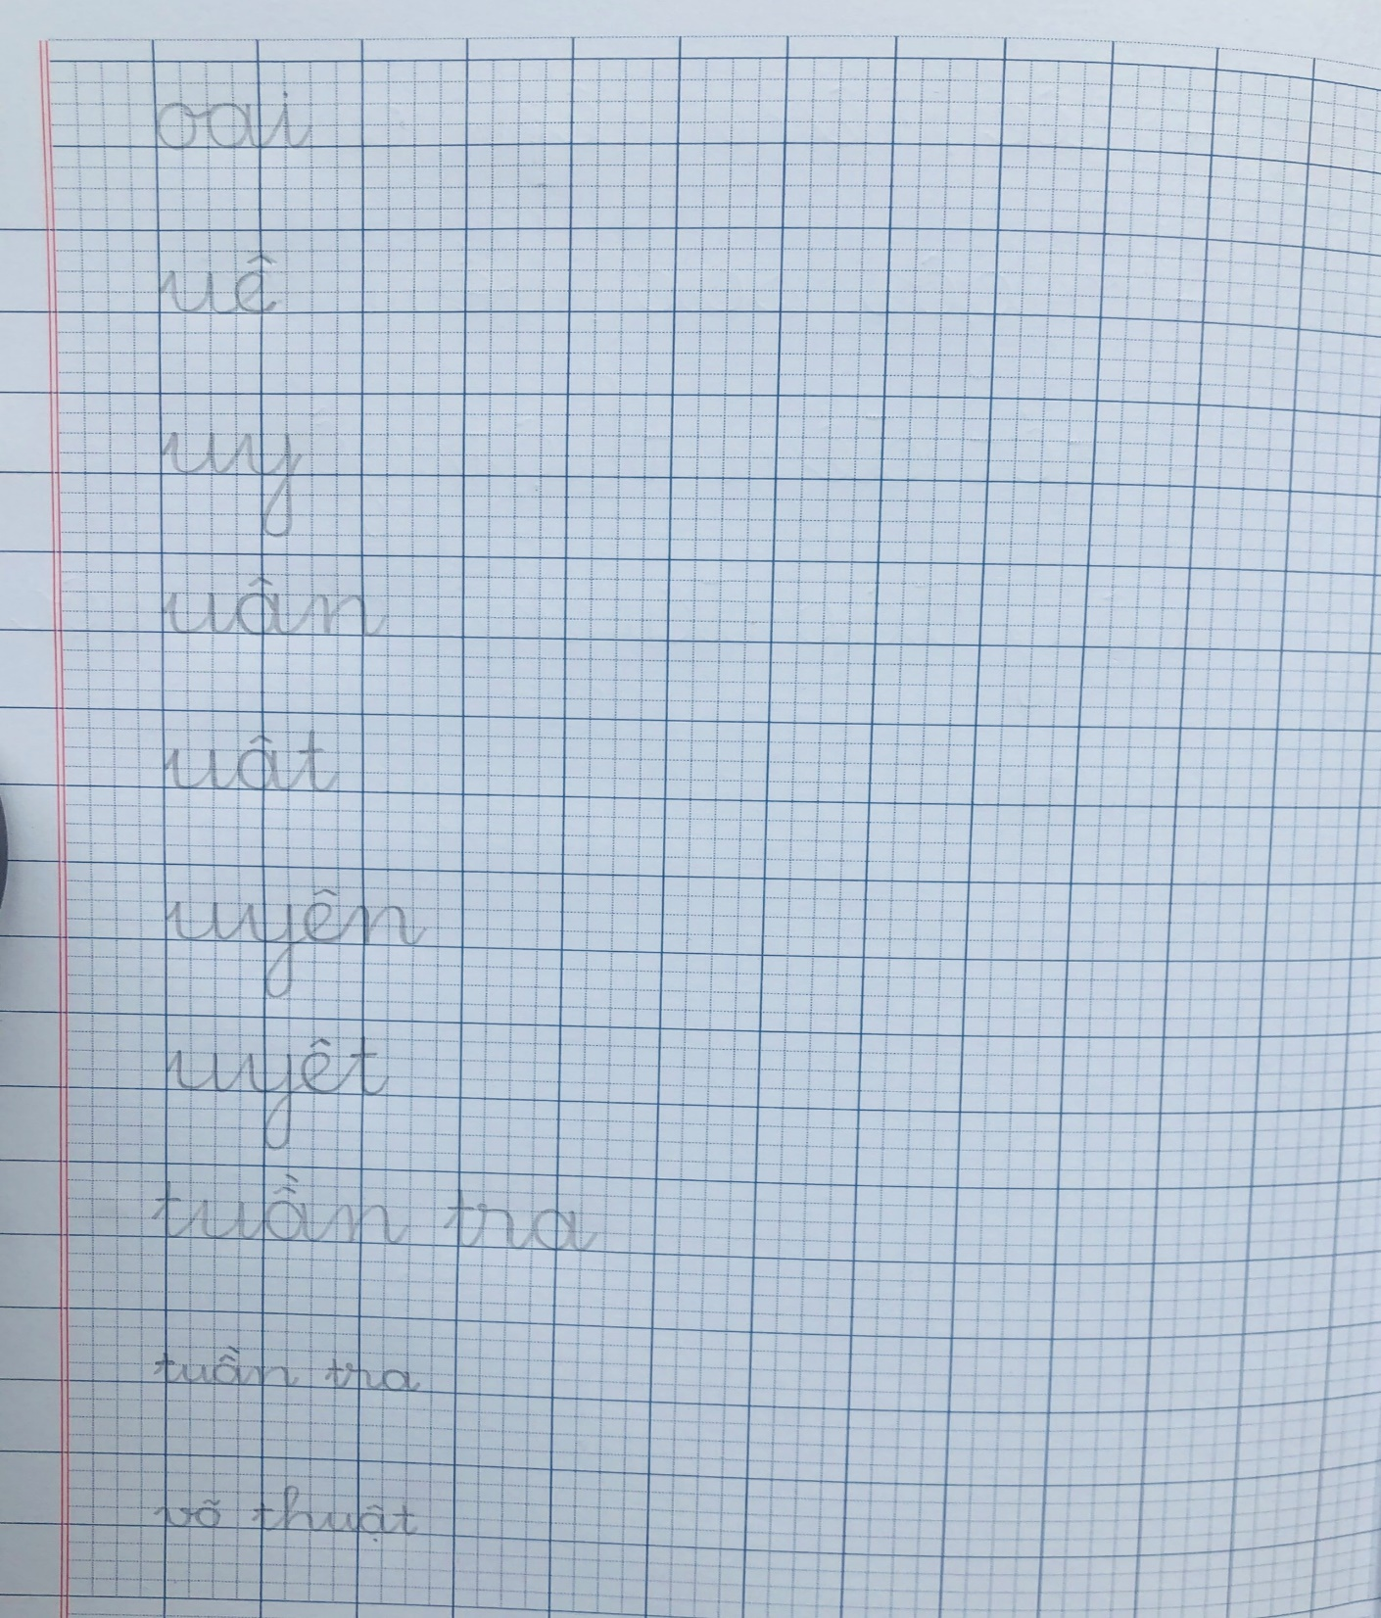
Notes:
Đây là bài mà hôm nay các con sẽ viết vào vở. Trước khi viết con hãy xem lại cách viết các vần và viết ra bảng con để khi viết vào vở cho đẹp nhé.

Slide 10


Slide 11


Slide 12


Slide 13


Slide 14


Slide 15


Slide 16


Slide 17

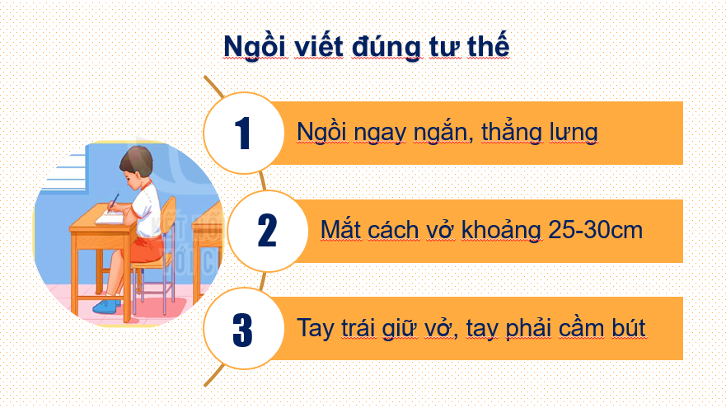
Notes:
Các con vừa luyện viết bảng con, bây giờ chúng mình sẽ chuẩn bị vở viết oli và bút chì để viết bài nhé!

Slide 18

VẬN DỤNG

Slide 19
- Tìm từ có tiếng chứa một trong các vần vừa ôn?
- Nói câu chứa từ vừa tìm được?

Slide 20




Cảm ơn các con chú ý học tập.
Chào tạm biệt !

